Slide 1
B: 全探索お姉さんの休日
作題・問題文 汐田(@shioshiota)
テスタ 岸本(@tokoharu_sakura)

Slide 2
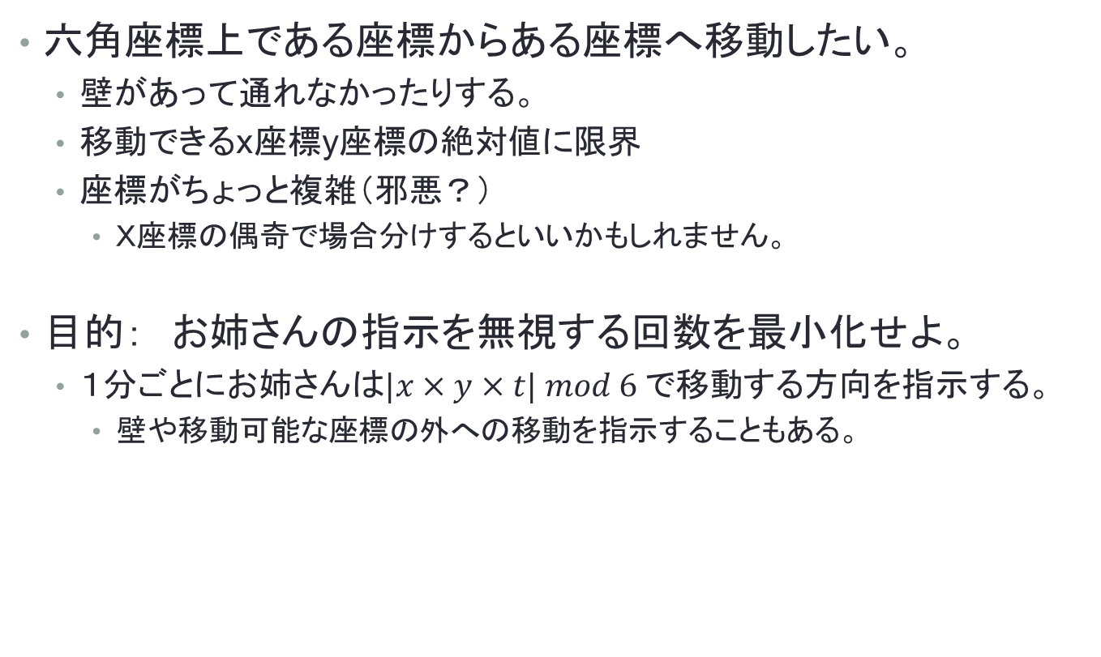
問題概要
六角座標上である座標からある座標へ移動したい。
  壁があって通れなかったりする。
  移動できるx座標y座標の絶対値に限界
  座標がちょっと複雑（邪悪？）
    Ｘ座標の偶奇で場合分けするといいかもしれません。
目的： お姉さんの指示を無視する回数を最小化せよ。
  １分ごとにお姉さんは$|x×y×t| mod 6$で移動する方向を指示する。
    壁や移動可能な座標の外への移動を指示することもある。

Slide 3
解法
グラフとして考え、ダイクストラ法しましょう。
  X座標とＹ座標のペアに対して、ノードが一つ対応
  エッジはあるノードからその６近傍に対応するノードに
エッジの重みが定まらない。
  お姉さんの指示通りの動くのが重み０
  無視する動きが重み１と考える
  同じノードのペアを結ぶエッジでも、経過時間によってコストが変動
ノードに対応する状態を拡張しよう。
  経過時間、Ｙ座標、Ｘ座標にノード一つを対応付けるとエッジの重みが一意に！！

Slide 4
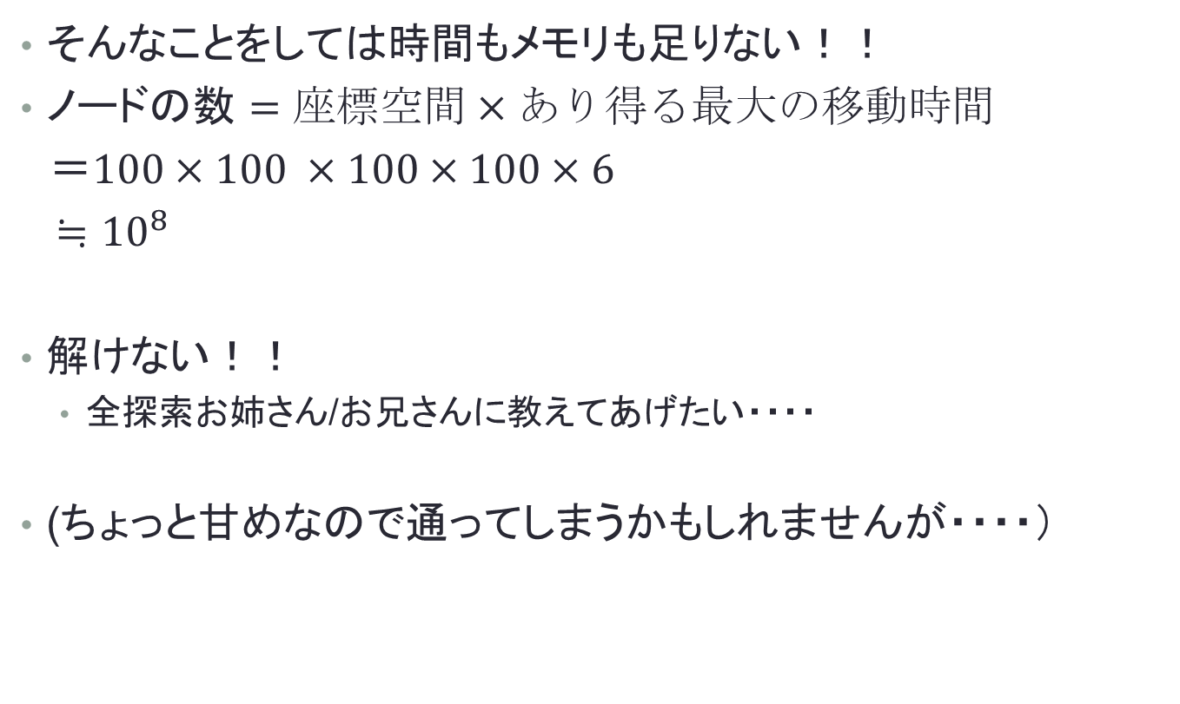
解法
そんなことをしては時間もメモリも足りない！！
$ノードの数=座標空間×あり得る最大の移動時間$
＝$100×100 ×100×100×6$
$≒{10}^{8}$
解けない！！
  全探索お姉さん/お兄さんに教えてあげたい・・・・
(ちょっと甘めなので通ってしまうかもしれませんが・・・・）

Slide 5
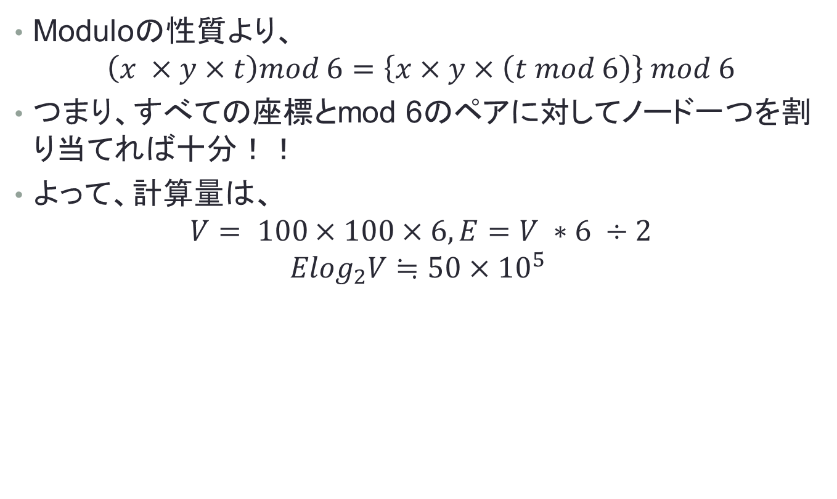
解法
Moduloの性質より、
$$\left(x ×y×t\right)mod 6=\left\{x×y×\left(t mod 6\right)\right\} mod 6$$
つまり、すべての座標とmod 6のペアに対してノード一つを割り当てれば十分！！
よって、計算量は、
$$V= 100×100×6, E=V ∗6 ÷2$$
$${Elog}_{2}V≒50×{10}^{5}$$

Slide 6
結果
First Accept oshieteZukky 50min
AC率 19.18%
ＷＡ率高い
  座標が邪悪だった？
  いろいろやること多かった？
ＭＬＥもいた
  状態の時間をmodで持ってないのかな

Slide 7
元ネタ
問題文
  全探索お姉さん
    『フカシギの数え方』 おねえさんといっしょ！ みんなで数えてみよう！
    http://www.youtube.com/watch?v=Q4gTV4r0zRs
問題案
  とくになし。
  このくらいの難易度の問題が欲しいなーということで、このくらいの難易度のものを作った。
  もともとの案はとこはるさん。

